Slide 1

Día, Fecha: | Día, xx/xx/2025
Hora de inicio: | xx:xx
Análisis y Diseño de Sistemas 2 [SECCIÓN]
Estudiante

Slide 2


Pruebas de software
Las pruebas de software son un componente integral en el desarrollo de aplicaciones de alta calidad. En el entorno académico, los estudiantes deben familiarizarse con los diversos tipos de pruebas y su importancia en el ciclo de vida del software.

Slide 3


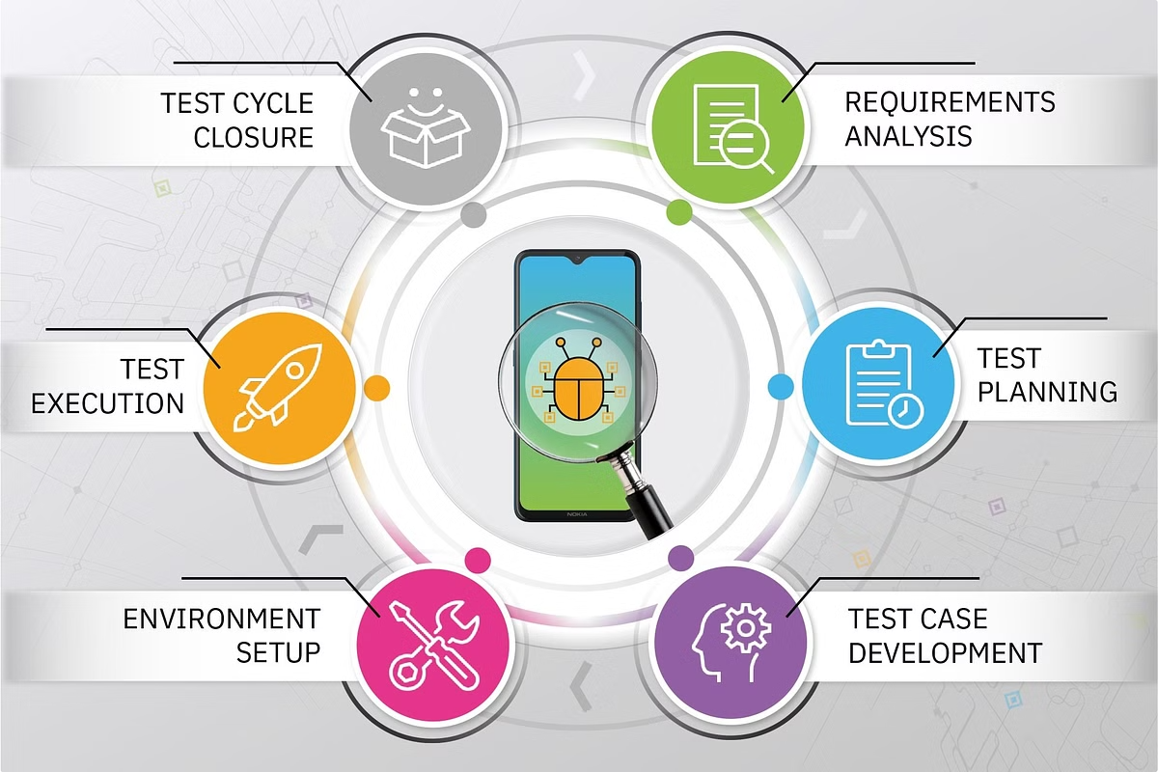


¿Qué son las pruebas funcionales?
Verificación de requisitos
Las pruebas funcionales se enfocan en validar que el software cumpla con los requisitos y especificaciones definidos por el cliente.
Validación del usuario
Estas pruebas evalúan la interacción del usuario con el sistema, asegurando que la experiencia de uso sea satisfactoria.
Detección de defectos
A través de las pruebas funcionales, se identifica y corrige cualquier fallo o comportamiento inesperado del software.

Slide 4
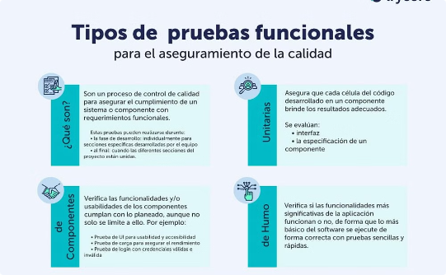
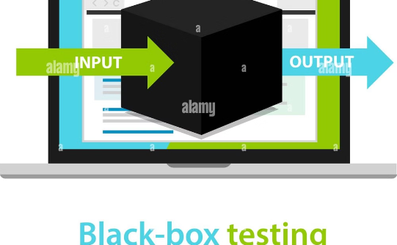
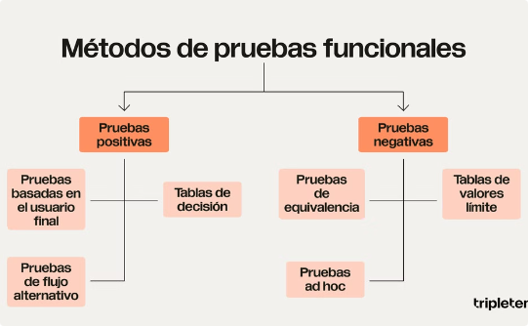
Principios básicos de las pruebas funcionales
Validación de Requisitos
Caja Negra
Variedad de Tipos
Las pruebas funcionales se centran en verificar que el software cumpla con los requisitos establecidos por el cliente o usuario.
Estas pruebas se realizan sin conocer los detalles internos de implementación, centrándose únicamente en las entradas y salidas del sistema.
Existen diversos tipos de pruebas funcionales, como pruebas de interfaz de usuario, de integración, de aceptación, entre otras.

Slide 5

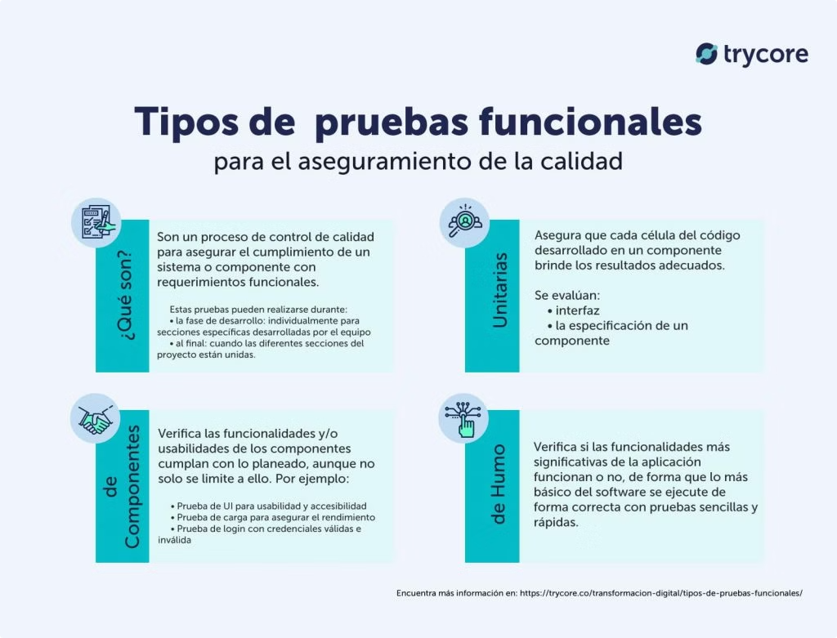
Rol de las pruebas funcionales en la arquitectura de software
Las pruebas funcionales desempeñan un papel crucial en la arquitectura de software, ya que permiten validar si el sistema cumple con los requisitos y funciona según lo esperado. Estas pruebas se realizan a lo largo de todo el ciclo de vida del software, desde la etapa de diseño hasta la implementación y el mantenimiento.
Al aplicar pruebas funcionales, los arquitectos de software pueden identificar y corregir problemas en la interfaz de usuario, la interacción entre módulos y la lógica de negocio, asegurando así que el producto final cumpla con las expectativas y necesidades de los usuarios.

Slide 6

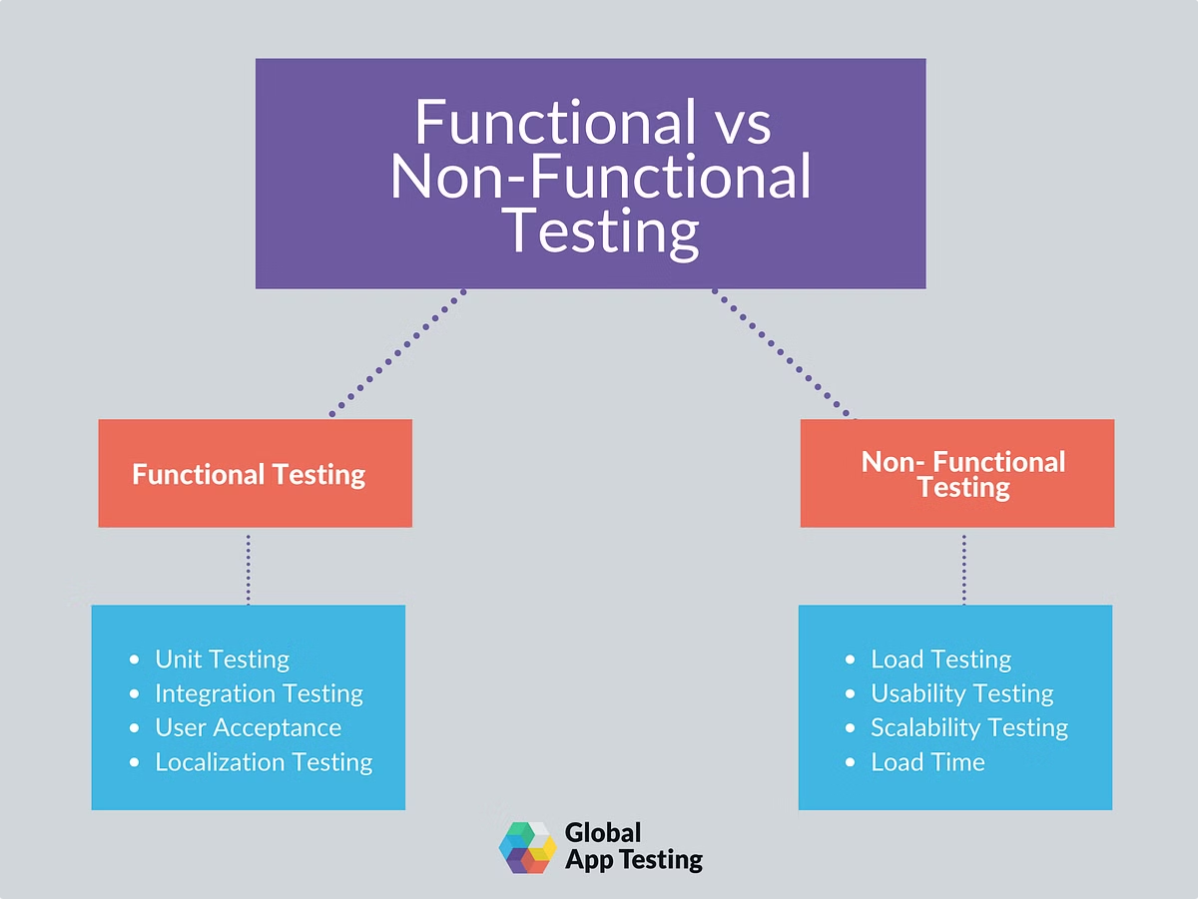
Aplicabilidad de las pruebas funcionales
Las pruebas funcionales se aplican a lo largo de todo el ciclo de vida del desarrollo de software, desde las etapas iniciales de definición de requisitos hasta las pruebas finales de aceptación. Su objetivo es verificar que el software cumpla con las especificaciones y necesidades del usuario.
60%
Cobertura
Las pruebas funcionales típicamente abarcan hasta el 60% del total de pruebas realizadas en un proyecto de software.
100K
Casos de prueba
Un sistema complejo puede requerir hasta 100,000 casos de prueba funcionales para cubrir todos los escenarios.
2M
Horas de ejecución
La ejecución de todas las pruebas funcionales de un sistema grande puede tomar hasta 2 millones de horas.

Slide 7


¿Qué son las pruebas unitarias?
1
Definición
2
Objetivo
Las pruebas unitarias son evaluaciones específicas que se realizan a componentes individuales de un software, con el fin de verificar su correcto funcionamiento de forma aislada.
El objetivo principal de las pruebas unitarias es detectar y corregir errores a nivel de unidades o módulos del software, antes de que se integren con el sistema completo.
3
Ventajas
Permiten agilizar el proceso de desarrollo al identificar y solucionar problemas de forma temprana, facilitando así la integración y reduciendo el riesgo de errores a nivel de sistema.

Slide 8

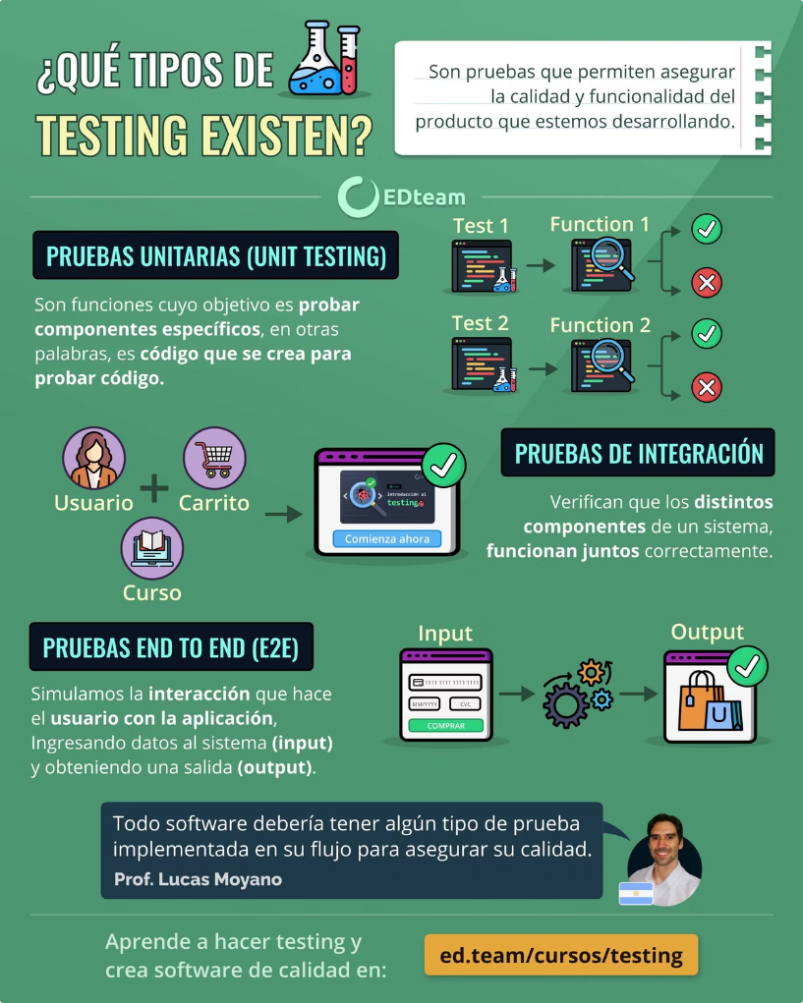




Uso de las pruebas unitarias en la verificación de componentes
Enfoque en unidades individuales
Las pruebas unitarias se centran en verificar el correcto funcionamiento de componentes o módulos individuales del sistema, de forma aislada.
Validación de casos específicos
Estas pruebas permiten comprobar que cada unidad cumple con los requisitos y se comporta según lo esperado en diferentes escenarios.
Detección temprana de errores
Al realizar pruebas unitarias, se pueden identificar y corregir problemas en etapas tempranas del desarrollo, antes de que se integren los componentes.
Facilitación del mantenimiento
Un conjunto sólido de pruebas unitarias ayuda a garantizar que los cambios en el código no afecten el funcionamiento de las unidades individuales.

Slide 9
¿Qué son las pruebas de aceptación?
Definición
Objetivo
Las pruebas de aceptación son evaluaciones exhaustivas que tienen como objetivo validar que un sistema o componente de software cumpla con los requisitos y expectativas del cliente o usuario final.
Su principal objetivo es verificar que el software desarrollado funciona correctamente de acuerdo a las especificaciones y requerimientos acordados.

Slide 10


Objetivo de las pruebas de aceptación
Validar el cumplimiento de requisitos
Garantizar la calidad del producto
Involucrar al cliente
Los usuarios finales participan activamente en las pruebas de aceptación, lo que fomenta su compromiso y retroalimentación.
Las pruebas de aceptación se centran en verificar que el software desarrollado satisface los requisitos y expectativas del cliente o usuario final.
A través de estas pruebas, se valida que el software cumple con los criterios de aceptación establecidos, asegurando la calidad final del producto.

Slide 11



Aplicación de las pruebas de aceptación en la validación de requisitos
Las pruebas de aceptación tienen como objetivo principal validar que el software desarrollado cumple con los requisitos establecidos por el cliente o usuario final. Estas pruebas se llevan a cabo tras las pruebas unitarias y de integración, y justo antes de la entrega final del producto.
Validación de requisitos
1
Las pruebas de aceptación comprueban que el sistema cumple con las especificaciones funcionales requeridas.
2
Verificación de usabilidad
Se evalúa la facilidad de uso del sistema por parte de los usuarios finales.
Identificación de errores
3
Se detectan y reportan defectos que puedan impedir la aceptación del software.
Al finalizar satisfactoriamente las pruebas de aceptación, el cliente aprueba formalmente el software y se procede a su entrega y puesta en producción.

Slide 12

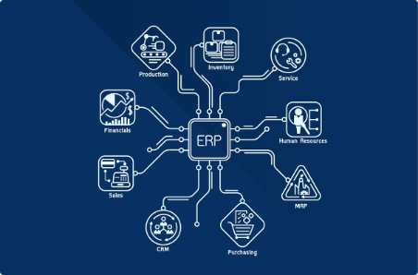



¿Qué son las pruebas de integración?
Verificación de interacción
Colaboración entre equipos
Enfoque incremental
Las pruebas de integración se enfocan en comprobar que los diferentes módulos o componentes de un sistema funcionen correctamente en conjunto.
Estas pruebas requieren coordinación entre los equipos que desarrollan los distintos módulos para asegurar una integración exitosa.
Permiten verificar el software de manera gradual, integrando los componentes de forma progresiva.

Slide 13

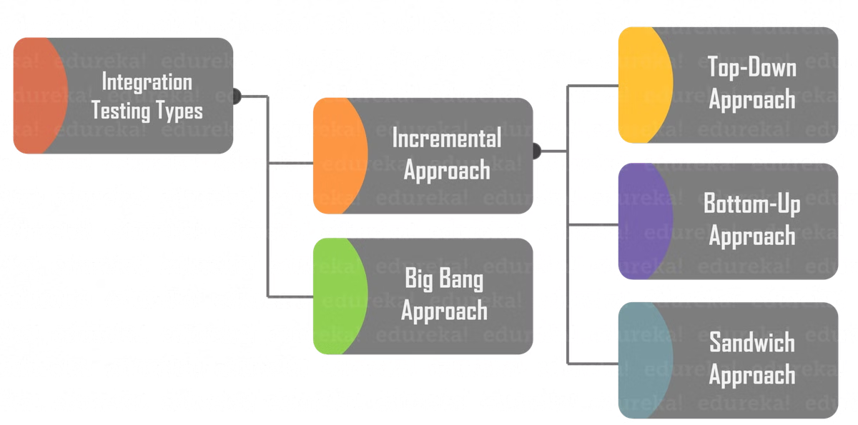
Importancia de las pruebas de integración en la interacción entre módulos
Las pruebas de integración evalúan cómo los diferentes componentes de un sistema de software interactúan entre sí.
Permiten detectar errores en la comunicación y el intercambio de datos entre módulos, lo cual es crítico para el correcto funcionamiento del sistema.
Estas pruebas verifican que los módulos individuales, una vez integrados, operan de manera coherente y sin conflictos.
Esto es fundamental para garantizar la estabilidad y confiabilidad del software, evitando problemas de rendimiento o fallas catastróficas.

Slide 14
¿Qué son las pruebas de regresión?
Definición
Objetivo
Las pruebas de regresión son un tipo de prueba de software que se realiza para verificar que los cambios o las nuevas funcionalidades introducidas en un sistema no hayan afectado el comportamiento correcto de las funcionalidades ya existentes.
El propósito de las pruebas de regresión es asegurar que el software sigue funcionando correctamente después de realizar modificaciones o adiciones al sistema.

Slide 15


¿Qué son las pruebas de regresión?
Verificación de funcionalidad
Detección de regresiones
El objetivo es identificar posibles regresiones o errores introducidos involuntariamente en el sistema durante el desarrollo o mantenimiento.
Las pruebas de regresión buscan asegurar que los cambios o nuevas funcionalidades implementadas no hayan afectado negativamente el funcionamiento correcto de la aplicación.
Garantía de calidad
Estas pruebas forman parte fundamental del aseguramiento de la calidad del software, al validar que el sistema siga cumpliendo con los requisitos.

Slide 16

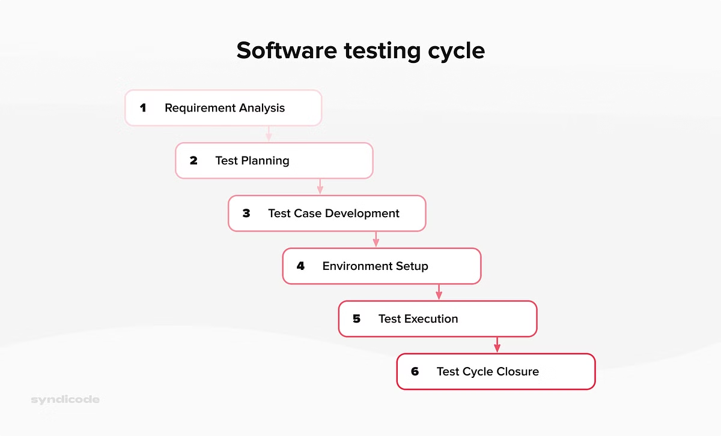
Cuándo se aplican las pruebas de regresión
1
Después de cambios en el código
Las pruebas de regresión se realizan después de haber realizado modificaciones en el código fuente de la aplicación, para asegurar que los cambios no hayan introducido problemas nuevos.
2
Antes de lanzamientos o actualizaciones
Antes de cada lanzamiento o actualización de la aplicación, es crucial llevar a cabo pruebas de regresión exhaustivas para detectar y corregir cualquier problema que pueda afectar la funcionalidad existente.
3
Cuando se implementa nueva funcionalidad
Cada vez que se agrega nueva funcionalidad al sistema, las pruebas de regresión ayudan a asegurar que los componentes existentes sigan funcionando correctamente.

